Slide 1


ОТЧЕТ О РАБОТЕ ВЫСШЕЙ ТЕХНИЧЕСКОЙ ШКОЛЫ ЗА 2023/2024 УЧ. ГОД И СТРАТЕГИЯ РАЗВИТИЯ НА БЛИЖАЙШИЙ ГОД

Slide 2

ОТЧЕТ О РАБОТЕ
ВЫСШЕЙ ТЕХНИЧЕСКОЙ ШКОЛЫ
ЗА 2023/2024 УЧ. ГОД И СТРАТЕГИЯ РАЗВИТИЯ НА БЛИЖАЙШИЙ ГОД
Илюхин Алексей Николаевич
И.о. директора ВТШ
ANIljuhin@kpfu.ru

Slide 3








ОСНОВНЫЕ СВЕДЕНИЯ
801-1000
13-18
322
10
ОБРАЗОВАНИЕ
НАУЧНАЯ ДЕЯТЕЛЬНОСТЬ
Количество публикаций Scopus & WoS – 67,75
Объем НИР и НИОКР – 388,471 млн. руб.
Объектов интеллектуальной
собственности – 45
Диссертационный совет – 1
Журнал РИНЦ - 1
Количество студентов – 3749
Приведенный контингент
студентов – 2487
Количество иностранных
студентов – 363 (9,68%)
приведенный - 342 (13,74%)
Доля магистров и аспирантов – 624 (16,64%)
приведенный – 527 (21,19%)
Средний балл ЕГЭ – 64,16
Направления подготовки:
  Бакалавриат – 23
  Специалитет – 2
  Магистратура – 15
  Аспирантура – 7
  Программ по приоритетным направлениям модернизации и технологического развития российской экономики - 25
КАДРОВЫЙ ПОТЕНЦИАЛ
Численность НПР:
  штатные – 106 чел. (116,45 ст.)
  внешние совместители - 63 чел. (20,85 ст.)
Доля НПР имеющих научные степени:
  кандидатов наук – 119 чел. – 70,41%
  докторов наук – 21 чел. – 12,43%
Средний возраст – 50,86 года.
Средняя зарплата НПР – 143,023 тыс. руб.
ДОХОДЫ
Бюджет – 324,566 млн. руб.
Внебюджет – 97,263 млн. руб.
Доп. образование – 3,348 млн. руб.
Научная деятельность –34,289 млн. руб.

Slide 4



ОБРАЗОВАНИЕ
СТИПЕНДИАТЫ
801-1000
16
801-1000
13-18
322
10
322
10
40 студентов
стипендия Правительства РФ по приоритетным направлениям модернизации и технологического развития российской экономики 2023/24 учебного года
9 студентов
стипендия Президента РФ по приоритетным направлениям модернизации и технологического развития российской экономики 2023/24 учебного года
2 студента
стипендия Правительства РФ во 2 семестре 2023/24 учебного года
2 студента
специальная государственная стипендия Республики Татарстан
3 стартап - проект
Конкурс «Студенческий стартап» в рамках федерального проекта «Платформа университетского технического предпринимательства»

Slide 5
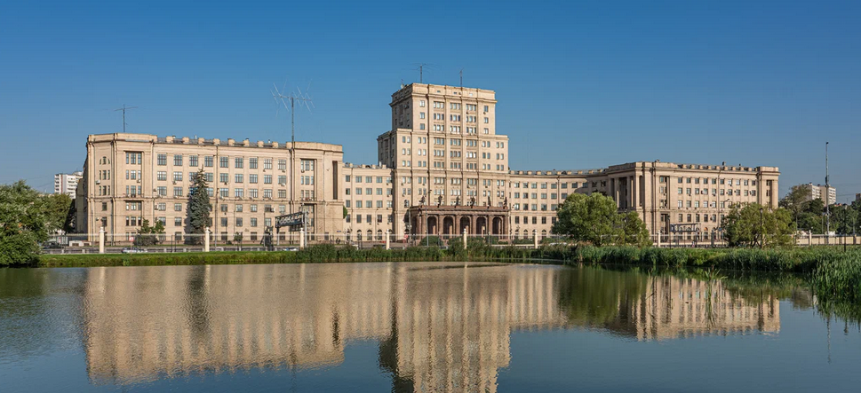



ОБРАЗОВАНИЕ
СОВМЕСТНЫЕ ОБРАЗОВАТЕЛЬНЫЕ
ПРОГРАММЫ
801-1000
13-18
322
10
ОБУЧЕНИЕ ПО СОВМЕСТНЫМ ОБРАЗОВАТЕЛЬНЫМ ПРОГРАММАМ 2023/2024 УЧЕБНЫЙ ГОД
17
МГТУ им. Н. Э. Баумана
13.03.02 ЭЛЕКТРОЭНЕРГЕТИКА И ЭЛЕКТРОТЕХНИКА
профиль: Электромобили
14
НАМАНГАНСКИЙ ИНЖЕНЕРНО-СТРОИТЕЛЬНЫЙ ИНСТИТУТ
Электротехника и электроника
НАВОИЙСКИЙ ГОСУДАРСТВЕННЫЙ ГОРНЫЙ ИНСТИТУТ
Программы: Машиностроение
БУХАРСКИЙ ИНЖЕНЕРНО-ТЕХНОЛОГИЧЕСКИЙ ИНСТИТУТ
Программы: Программная инженерия
ДЖИЗАКСКИЙ ПОЛИТЕХНИЧЕСКИЙ ИНСТИТУТ
Программы: Машиностроение, Наземные транспортно-технологические комплексы
Костанайский региональный университет
Программы: Конструкторско-технологического обеспечения машиностроительных производств
1
4
13
5

Slide 6
ОБРАЗОВАНИЕ
ДОПОЛНИТЕЛЬНОЕ ОБРАЗОВАНИЕ
801-1000
13-18
322
10
№ | Наименование структурного подразделения | Доход по ДПО, руб.
1 | Кафедра строительства | 651 575.00 | 645 700.00
2 | Кафедра автомобилей, автомобильных двигателей и дизайна | 223 220.00 | 533 600,00
3 | Кафедра высокоэнергетических процессов и агрегатов | 223 220.00 | 519220.00
4 | Кафедра механики и конструирования | 218 400.00 | 513 000.00
5 | Кафедра электроэнергетики и электротехники | 232 260.00 | 307 100.00
6 | Кафедра математики | 1 587 344.00 | 305 560.00
7 | Кафедра конструкторско-технологического обеспечения машиностроительных производств | 190 000.00 | 258000.00
8 | Кафедра химии и экологии | 12 825.00 | 240 000.00
9 | Кафедра материалов, технологий и качества | 369 200.00 | 156000.00
10 | Кафедра информационных систем | 232 260.00 | 153 300,00
11 | Кафедра машиностроения | 0.00 | 116 200.00
12 | Кафедра физики | 194 890.00 | 84000.00
13 | Кафедра автоматизации и управления | 0.00 | 0.00
14 | Кафедра сервиса транспортных систем | 0.00 | 0.00
15 | Кафедра эксплуатации автомобильного транспорта | 0.00 | 0.00
Итого по ВТШ |  | 4 333 654.00 | 3 831 680.00

Slide 7
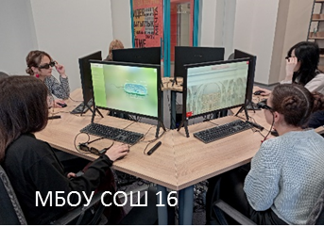
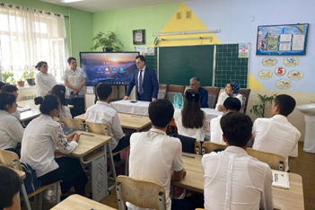
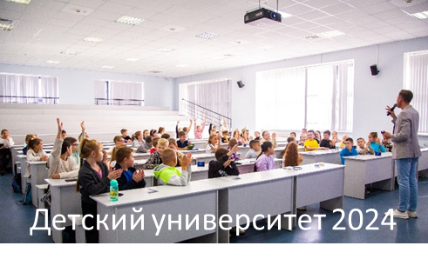
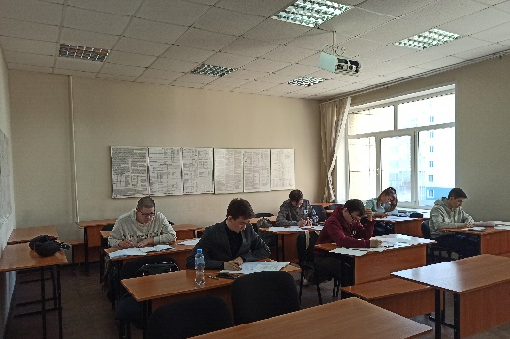
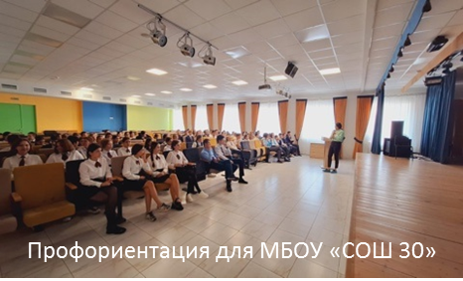

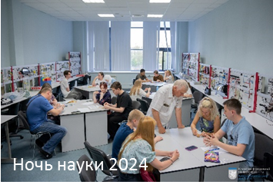




ОБРАЗОВАНИЕ
801-1000
13-18
ПРИВЛЕЧЕНИЕ ТАЛАНТЛИВОЙ МОЛОДЕЖИ
322
10
Профориентация для школьников и студентов ССУЗ
Школы и колледжи в г.Набережные Челны
Школы и колледжи в РТ
3 профильных инженерных класса (СОШ №30, 40 и 41)
Посещение «последних звонков»
Участие в ГАК колледжей г. Набережные Челны
«Ночь науки»
«Детский университет»
«Дни открытых дверей»
Олимпиада «МагистрУМ»
ИНЖЕНЕРНЫЕ КЛАССЫ
В ШКОЛАХ
Занятия с учениками МБОУ «СОШ 41»

Slide 8
НАУКА
ПУБЛИКАЦИИ ВТШ В БД WEB OF SCIENCE И SCOPUS
801-1000
13-18
322
10
№ | Наименование структурного подразделения | Количество публикаций по квартилям |  |  |  |  | Количество публикаций всего, шт.
 |  | Без Q | Q4 | Q3 | Q2 | Q1
1 | Кафедра эксплуатации автомобильного транспорта | 4 | 8 | 0 | 0 | 0 | 12
2 | Кафедра химии и экологии | 4 | 3 | 3 | 1 | 0 | 11
3 | Кафедра сервиса транспортных систем | 0,75 | 3 | 2 | 2 | 1 | 8,75
4 | Кафедра конструкторско-технологического обеспечения машиностроительных производств | 0 | 2 | 1 | 3 | 0 | 6
5 | Кафедра информационных систем | 0 | 4,34 | 0 | 0 | 1 | 5,34
6 | Кафедра электроэнергетики и электротехники | 3 | 2 | 0 | 0 | 0 | 5
7 | Кафедра автоматизации и управления | 1 | 3 | 0 | 0 | 0 | 4
8 | Кафедра материалов, технологий и качества | 0 | 2 | 1 | 0 | 1 | 4
9 | Кафедра машиностроения | 0 | 3 | 1 | 0 | 0 | 4
10 | Кафедра строительства | 1 | 2 | 0 | 0 | 0 | 3
11 | Кафедра математики | 0 | 0 | 0 | 3 | 0 | 3
12 | Кафедра физики | 0 | 0,66 | 0,66 | 0 | 0 | 1,32
13 | Кафедра механики и конструирования | 0 | 0 | 0,34 | 0 | 0 | 0,34
14 | Кафедра автомобилей, автомобильных двигателей и дизайна | 0 | 0 | 0 | 0 | 0 | 0
15 | Кафедра высокоэнергетических процессов и агрегатов | 1 | 0 | 0 | 0 | 0 | 1
 | Итого: | 13,75 | 33 | 9 | 9 | 3 | 67,75
на 1 НПР (116 ставки) ≈ 0,58
 | Q1+Q2 | Q3+Q4 | без Q
2021/2022гг. | 13,31% | 61,25% | 25,44%
2022/2023гг. | 23,83% | 48% | 12,66%
2023/2024гг. | 18% | 62% | 20%
С 01.06.2023 г. ПО 01.06.2024 г.

Slide 9
НАУКА
ПУБЛИКАЦИИ ВТШ В ЖУРНАЛАХ ВАК
801-1000
13-18
322
10
№ | Наименование структурного подразделения | К1 | К2 | Всего
1 | Кафедра электроэнергетики и электротехники | 9,16 | 4,34 | 13,5
2 | Кафедра механики и конструирования | 3,05 | 9 | 12,05
3 | Кафедра автоматизации и управления | 10 | 1 | 11
4 | Кафедра математики | 10,13 | 0 | 10,13
5 | Кафедра строительства | 7,33 | 2 | 9,33
6 | Кафедра конструкторско-технологического обеспечения машиностроительных производств | 6,65 | 2 | 8,65
7 | Кафедра эксплуатации автомобильного транспорта | 3,75 | 4,5 | 8,25
8 | Кафедра информационных систем | 2,84 | 2,84 | 5,68
9 | Кафедра химии и экологии | 4 | 1 | 5
10 | Кафедра сервиса транспортных систем | 4,49 | 0,33 | 4,82
11 | Кафедра автомобилей, автомобильных двигателей и дизайна | 0,5 | 2,2 | 2,7
12 | Кафедра высокоэнергетических процессов и агрегатов | 0,99 | 1,32 | 2,31
13 | Кафедра машиностроения | 1 | 1 | 2
14 | Кафедра материалов, технологий и качества | 2 | 0 | 2
15 | Кафедра физики | 0,33 | 1,33 | 1,66
 | ИТОГО | 66,22 | 32,86 | 99,08
на 1 НПР (116 ставки) ≈ 0,85
С 01.06.2023 г. ПО 01.06.2024 г.

Slide 10
НАУКА
ОБЪЕМ НИР И НИОКР
801-1000
13-18
322
10
№ | Наименование структурного подразделения | Объем НИР и НИОКР, руб.
1 | Кафедра информационных систем | 104 941 300
2 | Кафедра химии и экологии | 70 219 800
3 | Кафедра машиностроения | 42 527400
4 | Кафедра материалов, технологий и качества | 37 142200
5 | Кафедра высокоэнергетических процессов и агрегатов | 33 539400
6 | Кафедра автомобилей, автомобильных двигателей и дизайна | 20 016700
7 | Кафедра механики и конструирования | 16 238 300
8 | Кафедра электроэнергетики и электротехники | 14 170 400
9 | Кафедра сервиса транспортных систем | 13 496 600
10 | Кафедра автоматизации и управления | 10 299 200
11 | Кафедра конструкторско-технологического обеспечения машиностроительных производств | 9 423700
12 | Кафедра эксплуатации автомобильного транспорта | 8 486 200
13 | Кафедра физики | 5 063 000
14 | Кафедра строительства | 2 907 500
15 | Кафедра математики | 0,00
 | ИТОГО по ВТШ | 388 471 700
 | на 1 НПР (116 ставки) | ≈ 3 348 893
С 01.06.2023 г. ПО 01.06.2024 г.

Slide 11
НАУКА
ЗАЯВКИ НА ГРАНТЫ, ОИС
801-1000
13-18
322
10
№ | Наименование структурного подразделения | Количество поставленных на учет ОИС, шт. |  | Количество заявок на участие в грантах, шт.
 |  | шт. | доли с учетом соавторства-%
1 | Кафедра электроэнергетики и электротехники | 10 | 7,5 | 0
2 | Кафедра химии и экологии | 9 | 5,86 | 1
3 | Кафедра информационных систем | 9 | 3,54 | 1
4 | Кафедра автомобилей, автомобильных двигателей и дизайна | 5 | 1,02 | 0
5 | Кафедра сервиса транспортных систем | 4 | 4 | 1
6 | Кафедра эксплуатации автомобильного транспорта | 4 | 3,83 | 0
7 | Кафедра автоматизации и управления | 2 | 2 | 0
8 | Кафедра материалов, технологий и качества | 1 | 1 | 1
9 | Кафедра конструкторско-технологического обеспечения машиностроительных производств | 1 | 0,75 | 1
10 | Кафедра строительства | 0 | 0 | 3
11 | Кафедра физики | 0 | 0 | 1
12 | Кафедра механики и конструирования | 0 | 0 | 0
13 | Кафедра машиностроения | 0 | 0 | 0
14 | Кафедра высокоэнергетических процессов и агрегатов | 0 | 0 | 0
15 | Кафедра математики | 0 | 0 | 0
 | ИТОГО по ВТШ | 45 | 29,5 | 9

Slide 12

НАУКА
НИРС
801-1000
13-18
322
10
Конкурс «Студенческий стартап» в рамках федерального проекта «Платформа университетского технического предпринимательства»
Номер заявки | Наименование проекта | Заявитель, Ф.И.О. | Ф.И.О., данные ответственного куратора проекта
СтС-411784 | VRоссия через века | Алфёров Леонид Сергеевич | Булатова С.В., ассистент кафедры информационных систем
СтС-402489 | Исследование оптимизации эффективности применения корпоративно-информационной системы для определения сметной стоимости графиков поставки и производства СМР на основе базы данных плановых и фактических результатов объектов строительства на этапе проектирования информационной модели жилого помещения 70 кв.м. | Ларичкин Дмитрий Вячеславович | Исламов К.Ф., к.т.н., доцент кафедры строительства
СтС-410741 | Интеллектуальная система орошения «Smart Garden» | Муминов Диер Назирович | Демьянов Д.Н.,к.т.н., доцент кафедры информационных систем
РЕЗУЛЬТАТИВНОСТЬ НИРС
 | Доклады на научных конферен-циях, всего | Международные | всероссийские | региональные | Научные публи-кации, всего | изданные за рубежом | без соавторов – работников вуза | Студ. работы, поданные на конкурс на лучшую научно– исслед. работу, всего | Награды, полученныена конкурсах на лучшую научно-исслед. работу и на выставках, всего | Охранные документы на объекты интелл. собствен-ности, полученные студентами | Студенческие проекты, поданные на конкурсы грантов, всего | Гранты, выигранные студентами | Стипендии Президента РФ, получаемые студентами | Стипендии Правительства РФ, получаемые студентами
ИТОГО | 668 | 231 | 431 | 2 | 209 | 7 | 91 | 111 | 24 | 21 | 2 | 2 | 9 | 40
за 2023 календарный год

Slide 13
НАУКА
НИРС: Действующие научные кружки
801-1000
13-18
322
10
«VR ЛАБОРАТОРИЯ» (Кафедра сервиса транспортных систем; Руководитель кружка: Парсин Г.А.)
«ПАТЕНТОВЕДЕНИЕ» (Кафедра эксплуатации автомобильного транспорта; Руководители кружка: Гребенюк Д.А.)
«АВТОМАТИЗИРОВАННЫЙ МОНИТОРИНГ ТОЧНОСТИ» (Кафедра конструкторско-технологического обеспечения машиностроительных производств; Руководители кружка: Ибрагимова И.И.)
«ЦИФРОВОЙ ТРАНСПОРТ» (Кафедра информационных систем; Руководители кружка: Бойко И.С.)
«ВЫСОКОЭНЕРГЕТИЧЕСКАЯ ФИЗИКА» (Кафедра физики; Руководитель кружка: Вальтеев Д.А.)
«МЕХАТРОНИКА И РОБОТОТЕХНИКА» (Кафедра автоматизации и управления; Руководитель кружка: Крапивина А.И.)
«3D-МОДЕЛИРОВАНИЕ» (Кафедра информационных систем; Руководитель кружка: Муминов Д.Н.)
«БЕЗОПАСНАЯ СРЕДА» (Кафедра химии и экологии; Руководители кружка: Ушакова Д.А.)
«ИНФОРМАЦИОННОЕ МОДЕЛИРОВАНИЕ В СТРОИТЕЛЬСТВЕ» (Кафедра строительства; Руководитель кружка: Колчерин Н.В.)
«ГЕОМЕТРИЯ КОНЕЧНЫХ АЛГЕБР» (Кафедра математики; Руководитель кружка: Дровосеков А.П.)
«ЭЛЕКТРОН» (Кафедра электроэнергетики и электротехники; Руководитель кружка: Хамбалов А.М.)
«ЭЛЕКТРИЧЕСКИЕ РАЗРЯДЫ» (Кафедра высокоэнергетических процессов и агрегатов; Руководитель кружка: Гаффанов Р.И.)
«ПРОЕКТИРОВАНИЕ И КОНСТРУИРОВАНИЕ В АВТОМОБИЛЕСТРОЕНИИ» (Кафедра автомобилей, автомобильных двигателей и дизайна; Руководитель кружка: Зиганшин А.И.)
«АДДИТИВНЫЕ ТЕХНОЛОГИИ» (Кафедра материалов и технологии качества; Руководитель кружка: Валиев Т.Х.)
«МОДЕЛИРОВАНИЕ ТЕХНОЛОГИЙ ЗАГОТОВИТЕЛЬНОГО ПРОИЗВОДСТВА» (Кафедра машиностроения; Руководитель кружка: Закиев М. В.)
«ДИФФЕРЕНЦИАЛЬНЫЕ ЗУБЧАТЫЕ ТРАНСФОРМАТОРЫ ВРАЩАЮЩЕГО МОМЕНТА» (Кафедра механики и конструирования; Руководитель кружка: Шулаков Э.Е.)

Slide 14
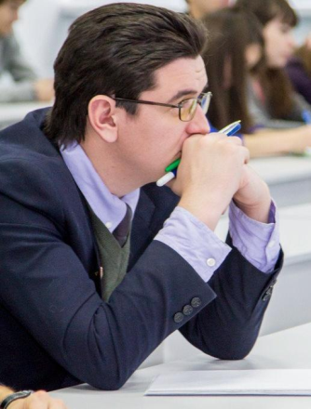
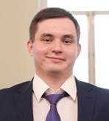
КАДРЫ
ЗАЩИТА ДИССЕРТАЦИЙ
801-1000
13-18
322
10
Кандидатские диссертации
2.1.9 «Строительная механика», научный руководитель д.т.н., профессор Сибгатуллин Э.С.
Новоселов Олег Геннадьевич
кафедра строительства
2.6.17 «Материаловедение», научный руководитель д.т.н., профессор Астащенко В.И.
Мухаметзянов Ильнар Ринатович
кафедра информационных систем

Slide 15

ОБРАЗОВАНИЕ
ПРОФЕССИОНАЛЬНАЯ ПЕРЕПОДГОТОВКА СТУДЕНТОВ
801-1000
13-18
322
10
«Цифровые кафедры КФУ» во взаимодействии с университетом Иннополис»
Наименование программы ДПП ПП | Направление подготовки/специальность | Контингент (общая квота) | Курс | Номера групп | Контингент на обучение ДПП (квота)
Разработка мобильных бизнес-приложений | 09.03.02 Информационные системы и технологии | 236 | 3 | 1221125 | 23
 |  |  | 4 | 1211125 | 17
 | 13.03.03 Энергетическое машиностроение |  | 3 | 1211105 | 6
 | 15.03.01 Машиностроение |  | 3 | 1211110 | 5
 | 15.03.05 Конструкторско-технологическое обеспечение машиностроительных производств |  | 3 | 1211111 | 8
 | 01.03.02 Прикладная математика и информатика |  | 2 | 2221101 | 13
 |  |  | 3 | 2211101 | 3
 | 09.03.01 Информатика и вычислительная техника |  | 2 | 2221117 | 18
 |  |  | 3 | 2211117 | 20
 | 09.03.04 Программная инженерия |  | 3 | 2221121 | 22
 |  |  | 4 | 2211121, 2211122 | 24
 | 13.03.02 Электроэнергетика и электротехника |  | 3 | 2211105 2211106 | 33
 | 15.03.02 Технологические машины и оборудование |  | 3 | 2211109 | 2
 | 15.03.04 Автоматизация технологических процессов и производств |  | 3 | 2221113 | 12
 |  |  | 4 | 2211113 | 13
 | 15.03.06 Мехатроника и робототехника |  | 2 | 2221115 | 5
 |  |  | 3 | 2211115 | 12

Slide 16
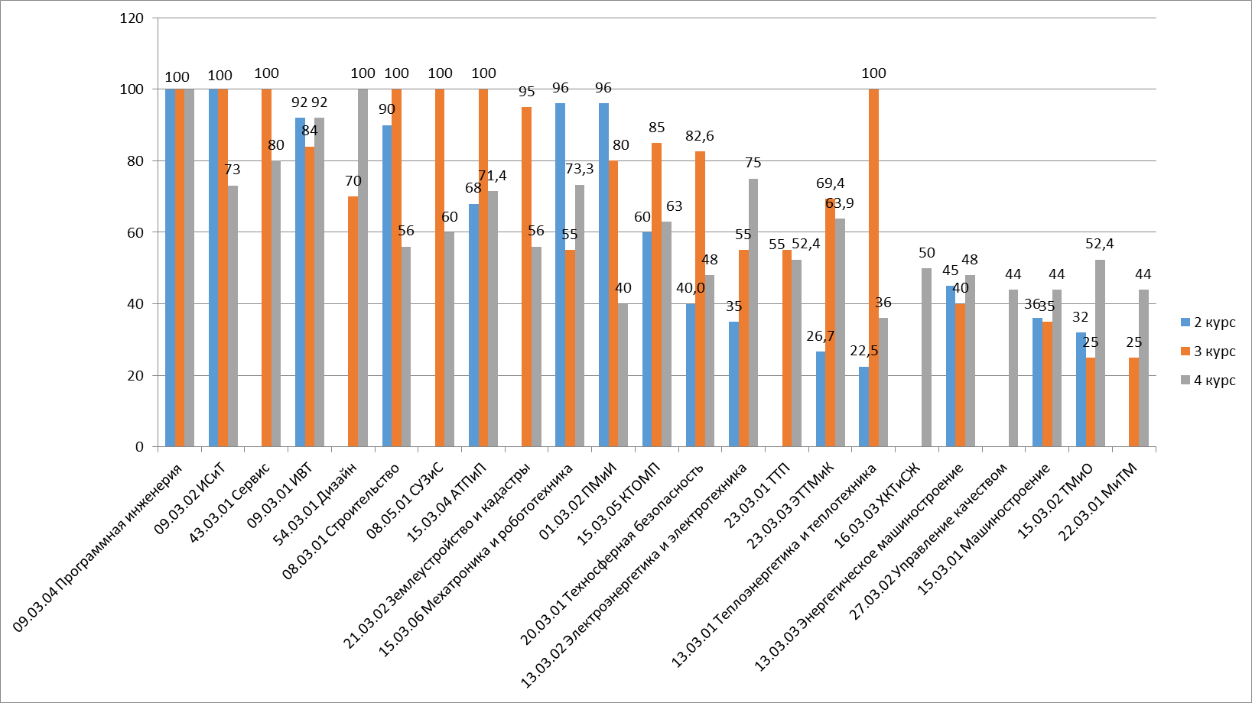
ОБРАЗОВАНИЕ
Сохранность контингента
801-1000
13-18
322
10

Slide 17

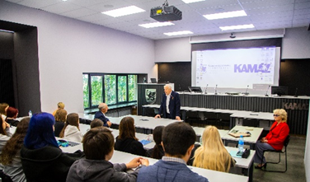
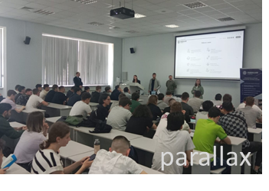
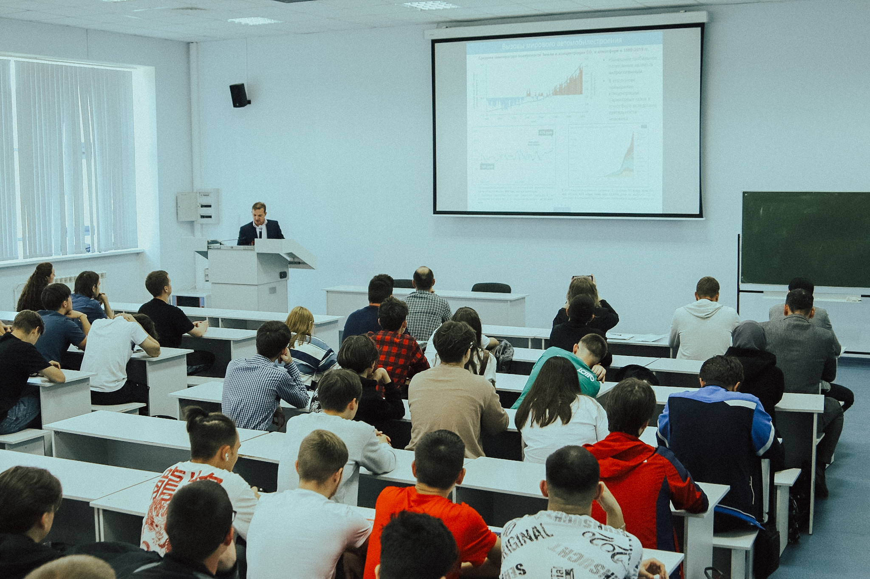
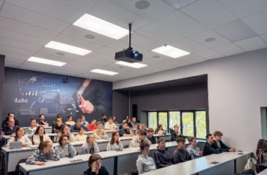
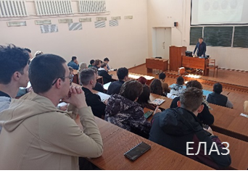
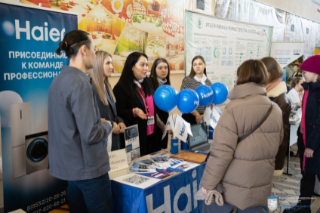
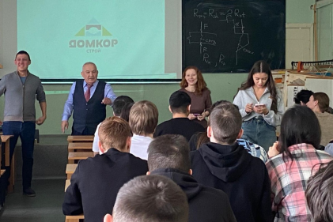
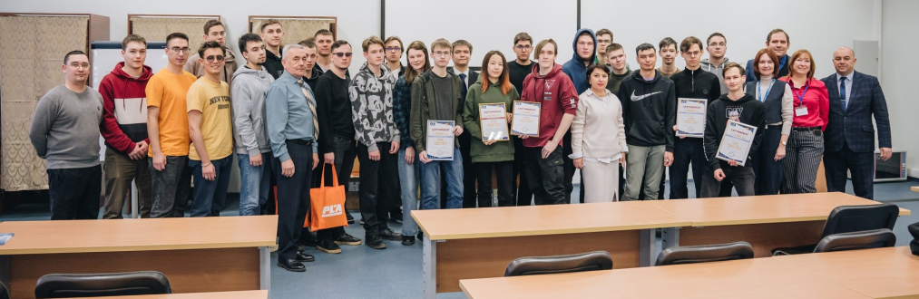
801-1000
13-18
РАБОТА ПО ТРУДОУСТРОЙСТВУ ВЫПУСКНИКОВ
322
10
Экскурсии на предприятия, гостевые лекции и агитационные встречи с работодателями

Slide 18





ОБРАЗОВАНИЕ
ПЛАН РАБОТ
801-1000
13-18
322
10
Методическая работа :
Корректировка УП: с учетом перехода на 5 срок обучения
Внедрение цифровой составляющей
Профессорско-преподавательский состав:
Создание кадрового резерва
Стажировки, повышение квалификации
Практика:
Внедрение в учебный план распределенной практики
Работа с профильными предприятиями по трудоустройству и прохождению практики
KAMAZ - НТЦ

Slide 19
Спасибо за внимание!
Илюхин Алексей Николаевич
И.о. директора ВТШ
ANIljuhin@kpfu.ru

